Slide 1


Slide 2

DESCRIPCION DEL PRODUCTO
Hecho de cultivo agricola annual completamente renovable (NO agotamiento de los recursos naturales)
Totalmente biodegradable y 100% natural. NO es toxico para los seres humanos y no causa ningun efecto adverso sobre plantas o animales
Puede ser utilizado para derrames en tierra, agua o como un barredor de piso
Absorbe hasta seis verces su peso
Tiene la capacidad de lixiviacion de menos del 1%
Reduciendo asi los costos de incineracion y la eliminacion por ser de peso ligero
Es HIDROFOBICO. NO es soluble en agua
Elimina vapores de gases nocivos o inflamables

Slide 3
CHEMICALS & HYDROCARBONS
Los siguientes productos quimicos y los hidrocarburos pueden ser absorbidos por ECO Quik-SORB:
ACETONA | COMBUSTIBLE DIESEL | ACEITE DE MOTOR
AMONIACO | ETANOL | NAFTALENO
BENCENO | ETILBENCENO | NITROBENZENE
BUTANOL | ETILENGLICOL | ACEITE DE PINTURA EN BASE
2-BUTANONA | GASOLINA | PENTANO
BROMOFORMO | GLICERINA | PHENOL
DISULFATO CARBONO | HEXANO | PROPANOL
CARBONO | HEXACLOROBENCENO | ESTIRENO
TETRACLORURO | ISOPRENO | TETRACLOROETANO
CLOROFORMO | COMBUSTIBLE PARA AVIONES | TETRACLORETILENO
CLOROMETANO | KEROSENE | TOLUENE
CHOLOROBENZENE | METANOL | TRICHLOROETHYLENE
CORTE DE ACEITES | CLORURO DE METILENO | ACETATO DE VINILO
DICLOROBENCENO | METILFENOL | CLORURO DE VINILO

Slide 4




POTENTIAL USERS
Departamento de Bomberos
Departamento de Policia
Fuerza Aerea
Gasolineras
Autoridad de Transito
HAZMAT
Refinerias
Los Campos de Petroleo
Envio Puertos
Lineas Navieras
Auto Taller de Reparaciones y Garaje
Garaje de Estacionamiento

Slide 5
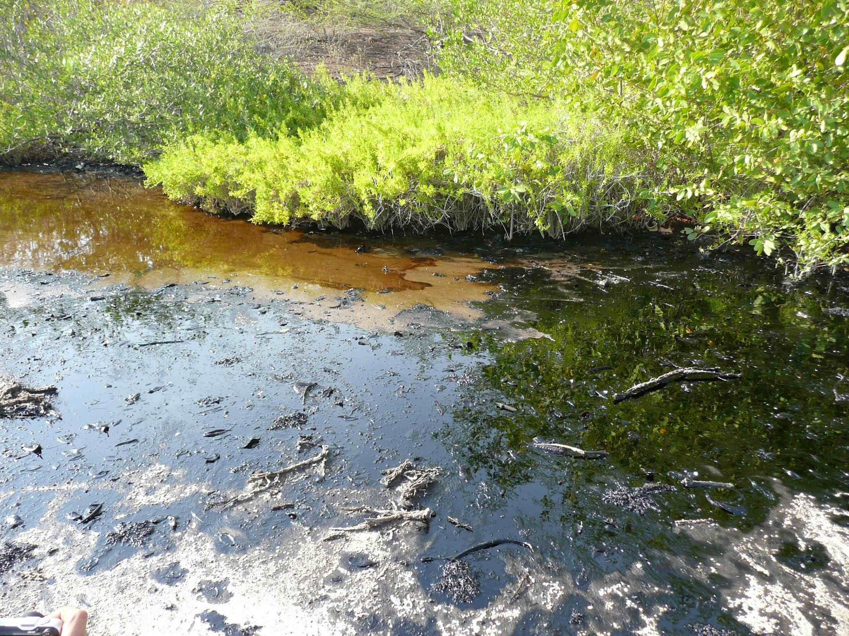
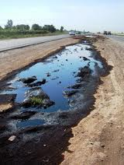
IN-SITU BIORREMEDIACION
Los MICROBIOS indigenas combinados con nutrientes esenciales hace ECO Quik-SORB eficaz en biorremediacion.
Mediante el tratamiento de residuos en el lugar del derrame, la necesidad de remocion de tierra, transporte, eliminacion y sustitucion del suelo es ELIMINADO.
Cuando se aplica a suelos contaminados con hidrocarburos, ECO Quik-SORB absorbe mas del 55% de aceite en menos de 24 horas.
El uso de tecnicas de cultivo de la tierra tipicos, este proceso se puede completer en tan solo 90 dias, dependiendo de las condiciones del suelo, el clima y los niveles de humedad.

Slide 6
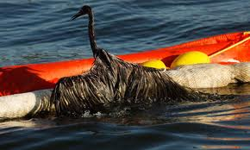


DERRAME DE PETROLEO EN EL AGUA
ECO Quik-SORB es HIDROFOBO y se mantendra a flote durante largo periodo de tiempo, lo que permite una facil extraccion.
So pueden establecer barreras de contencion y se extendiendo el ECO Quik-SORB de manera manual o mecanicamente. Recuperar utilizando horquillas seleccionados, skimmers y dispositivos de vacio.
ECO Quik-SORB cumple y excede los requisitos de la EPA y. Tambien cumple y excede los requisitos de la Guardia Costera para el uso de absorbentes naturales.

Slide 7
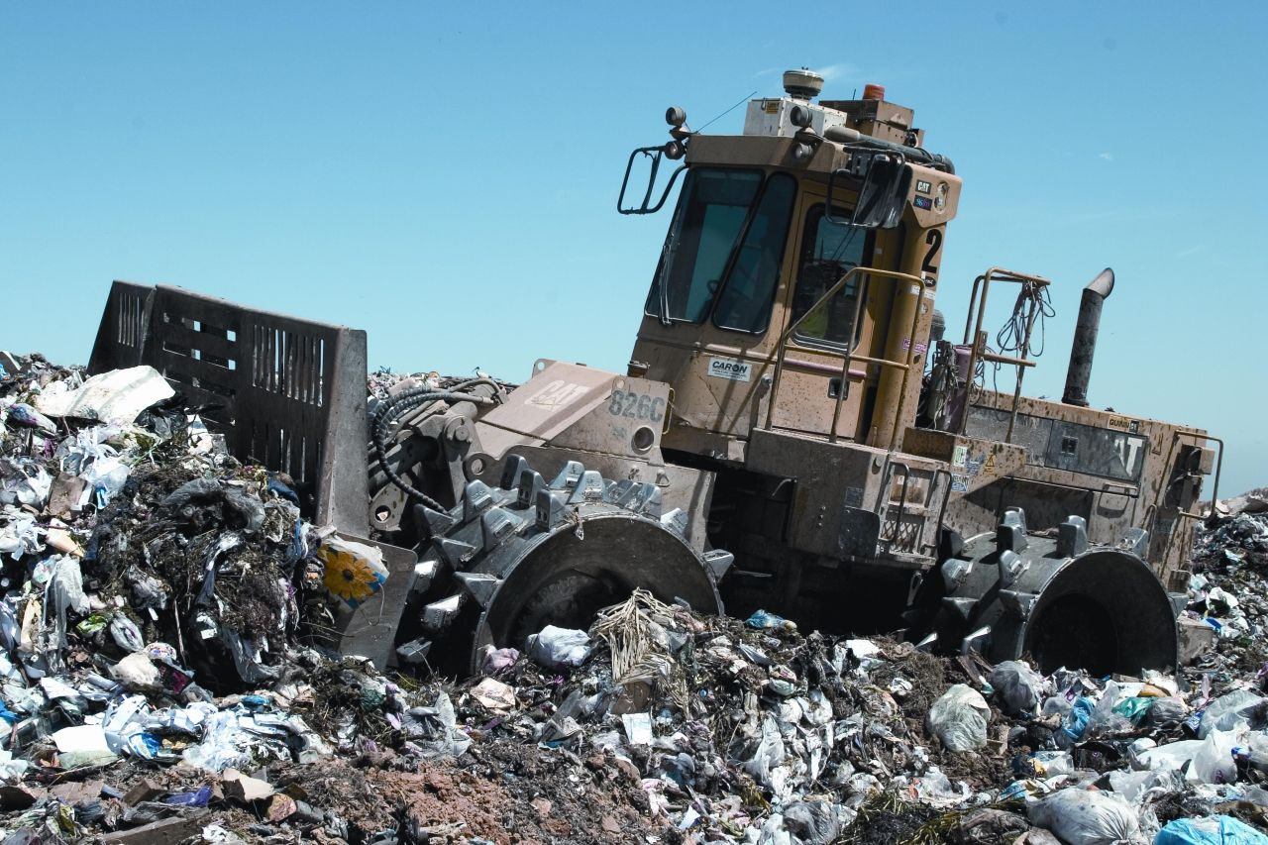
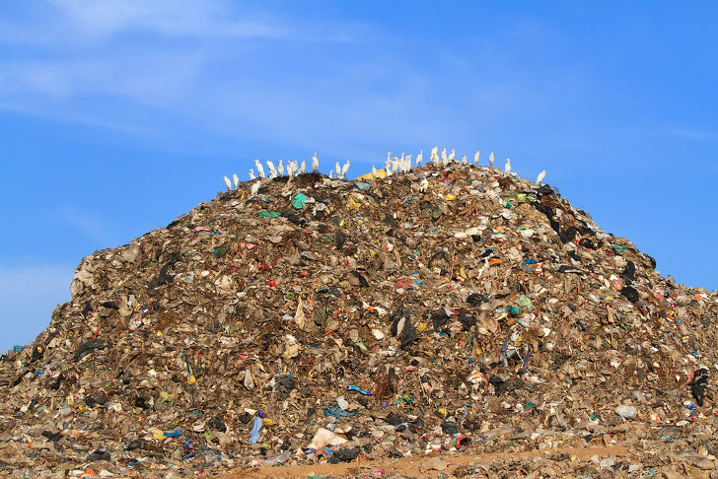
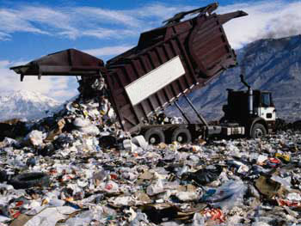
VERTEDERO DE RESIDUOS
La mezcla de residuos peligrosos como residuos organicos y lixiviados, generan una descomposicion ambiental que afecta a la salud y por consiguiente la posible contaminacion de las aguas subterraneas, lo cual es peligroso para la poblacion inmediata que por lo general usa estos recursos acuiferos para su abastecimiento y consumo de agua.
ECO Quik-SORB elimina el desarrollo de gases nocivos de estos vertederos, como el gas metano. Mediante la eliminacion de los vapores que son prejudiciales para la salud, eliminando asi los gases TOXICOS en el aire.

Slide 8
MSDS
ECO Quik-SORB
Granular organic absorbent product
Superior performance and biodegradable
Eco friendly Products, LLC
12202 Lakewood Valley Ct
Cypress, TX 77429 USA
(713) 505-0638
Trade Name: ECO Quik-SORB
Chemical Family: Plant by-products
CAS Number: Trade Secret
Chemical Formula: Proprietary
Hazardous Ingredients
Hazardous Components This material is not considered hazardous as per
CFR 19.10.120
% Confidential
TLV Units None Established
Product CAS # Trade Secret
All ingredients in this product are in the TSCA inventory list.
Physical Data
Boiling Point (F) N/A
Freezing Point (F) N/A
Vapor Pressure (mm hg) N/A
Vapor Density (air =1) N/A
Solubility in H2O Not Soluble
Appearance/Odor Contents- light brown to gray/mild odor. Covering-white, blue, green, or red/mild odor.
Specific Gravity (H20) <1
PH Neutral PH
Fire and Explosion Hazard Data
Flash Point >550° Deg F (open cup method)
Lower Flame Limit N/A
Higher Flame Limit N/A
Extinguishing Media Water fog or spray, foam, dry Powder, carbon dioxide CO2
Unusual Fire Hazard None Known
Health Hazard Data
Threshold Limit Value None established for this product
Routes of Entry Inhalation? Irritant
Skin? Not likely
Ingestion? Irritant
Health Hazards Irritating to eyes and slightly irritating to skin
Carcinogenicity NTP? No
IRAC monograph? No
OSHA Regulated? No
Over Exposure Effects

Slide 9
MSDS (Cont.)
Eye irritation develops immediately upon contact. No other known overexposure effects.
First Aid Procedures:
In case of eye contact, flush immediately with plenty of water for at least 15 minutes; get medical attention if irritation persists; for skin, rinse with water. If affected by inhalation of dust particles, remove to fresh air. Give oxygen or artificial respiration as needed. If swallowed, do not induce vomiting, drink several glasses of milk or water, get medical attention.
Reactivity Data
Chemical Stability Stable
Conditions to Avoid None Known
Incompatible Materials Oxidizers or oxidizing materials. Avoid
prolonged exposure to highly concentrated acids or bases.
Decomposition Products From fire, smoke, carbon dioxide, and carbon monoxide.
Hazardous Polymerization Will not occur
Polymerization Avoid None
Spill or Leak Procedures
For Spill In case of spillage, sweep up and place in suitable container.
Waste Disposal Method Follow State regulations
Special Protection
Respiratory Protection Not normally needed for this product.
Use NIOSH approved dust mask
if needed
Ventilation Local exhaust
Mechanical Exhaust Use if needed
Local Exhaust Recommended
Protective Gloves Not normally needed. Use to protect pre- existing skin conditions.
Eye Protection Use Safety glasses or face shield if needed.
Other Protective Equipment HMIS personal protection
Special Handling
Handling and Storage Store away from oxidizers or material bearing a yellow DOT Label.
Precautionary Measures Provide fresh air ventilation during use. Close container after each use. Avoid contact with eyes. After handling this product, wash hands before eating, drinking, or smoking.
If needed, take first aid action shown in Section V
Hazard Class Non-regulated
DOT Shipping Name DOT non-regulated
Reportable Quantity None
UN Number None
NA # None
Packaging Size Various

